Slide 1
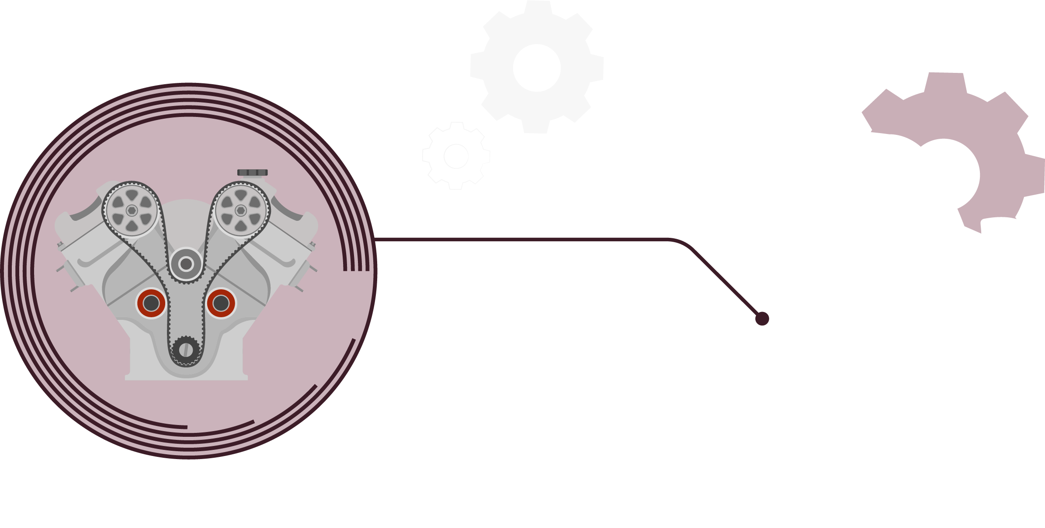


SECTOR METALMECÁNICA | NIVEL 4° MEDIO
MÓDULO 6
MANTENIMIENTO DE MOTORES
  En estos documentos se utilizarán de manera inclusiva términos como: el estudiante, el docente, el compañero u otras palabras equivalentes y sus respectivos plurales, es decir, con ellas, se hace referencia tanto a hombres como a mujeres.
  En estos documentos se utilizarán de manera inclusiva términos como: el estudiante, el docente, el compañero u otras palabras equivalentes y sus respectivos plurales, es decir, con ellas, se hace referencia tanto a hombres como a mujeres.

Slide 2
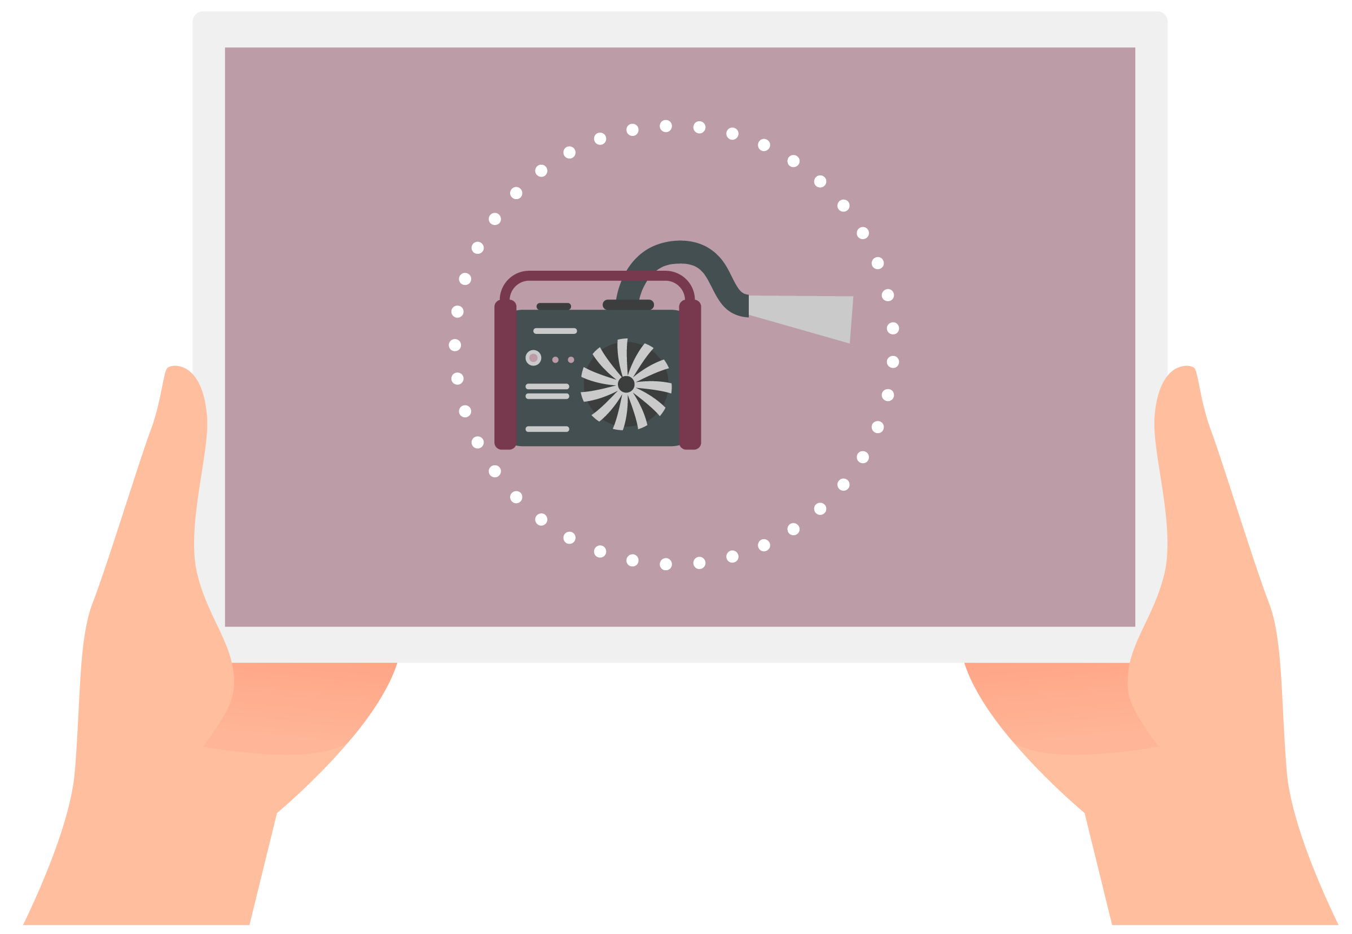
MÓDULO 6 | MANTENIMIENTO DE MOTORES
ACTIVIDAD 6
SISTEMA DE REFRIGERACIÓN

Slide 3


OBJETIVO DE APRENDIZAJE
Inspeccionar y diagnosticar averías y fallas en el funcionamiento mecánico, eléctrico o electrónico de vehículos motorizados, identificando el o los sistemas y componentes comprometidos, realizando mediciones y controles de verificación de distintas magnitudes mediante instrumentos análogos y digitales, con referencia a las especificaciones técnicas del fabricante.

Slide 4

RECORDEMOS
¿QUÉ APRENDIMOS LA ACTIVIDAD ANTERIOR?
SISTEMA DE LUBRICACIÓN
1
Identificaste el mantenimiento correctivo del sistema de lubricación, de acuerdo a lo propuesto en el manual del fabricante.
Aplicaste el mantenimiento correctivo a un automóvil, considerando las funciones del sistema de lubricación, según lo propuesto en el manual de servicio.
2

Slide 5


ALGUNAS PREGUNTAS
ANTES DE COMENZAR
CAMBIO DE CORREA DE DISTRIBUCIÓN
¿Qué es un mantenimiento correctivo?
¿Qué función cumple el sistema de refrigeración?
¿Todos estos sistemas son iguales o poseen alguna diferencia?
¡Compartan experiencias con sus compañeros!

Slide 6

7
MENÚ DE LA ACTIVIDAD
SISTEMA DE REFRIGERACIÓN
Al término de la actividad estarás en condiciones de:
1
Identificarás el mantenimiento correctivo del sistema de refrigeración, de acuerdo a lo propuesto en el manual del fabricante.
Aplicarás el mantenimiento correctivo a un automóvil, considerando las funciones del sistema de refrigeración, según lo propuesto en el manual de servicio.
2

Slide 7
MANTENIMIENTO CORRECTIVO A SISTEMA DE REFRIGERACIÓN
El Mantenimiento Correctivo al Sistema de Refrigeción se realiza cuando en el Sistema presenta fallas, como recalentamiento de motor, lo que puede traer consecuencias serias al motor, como gripamiento de algunos componentes acompañado de reparaciones de un alto costo.
Para avisar al Conductor la temperatura que registra el Sistema de Refrigeración, en el Panel de Instrumentos existen íconos o marcadores de temperatura de Refrigernate de motor.

Slide 8
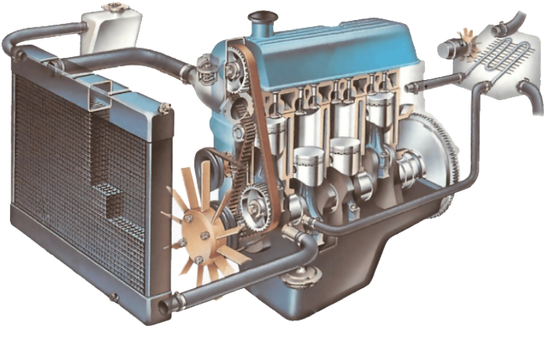
MANTENIMIENTO CORRECTIVO A SISTEMA DE REFRIGERACIÓN
Radiador
Mangueras de Radiador
Bomba de agua
Conductos internos de refrigeración de Block y Culata
Termostato
Hélice o ventilador
Sensor de temperatura
Depósito de Expansión o Reservorio
Correa de Ventilador
Sellos de Motor
Refrigerante
Etc.

Slide 9

MANTENIMIENTO CORRECTIVO A SISTEMA DE REFRIGERACIÓN
Cuando el Sistema de Refrigeración presenta fallas, el motor se recalienta y el Conductor se entera través de testigos que se encienden o avisan el recalentamiento.
Las razones más frecuentes para que la luz incadicadora de recalentamiento de motor se encienda o que el marcador indique alta temperatura de refrigerante de motor son las siguientes:
Falta de refrigerante de motor.
Falla de sensor de temperatura de refrigerante de motor.
Rotura de sellos de agua.
Fugas de refrigerante por juntas o empaquetaduras.
Fugas de refrigerante por radiador de calefacción.
Fugas de refrigerante por radiador de refrigerante.
Falla de bomba agua.
Etc.

Slide 10
MANTENIMIENTO CORRECTIVO A SISTEMA DE REFRIGERACIÓN
Al encenderse el ícono de temperatura de Refrigerante.
Al indicar un exceso de temperatura de Refrigerante los marcadores.
Proceder como sigue.

Slide 11



HAGAMOS UNA PAUSA
REFLEXIONEMOS
¿En qué debemos fijarnos al momento de realizar el mantenimiento correctivo del sistema de refrigeración?
¿Qué textos debemos revisar siempre al momento de realizar el mantenimiento de este sistema?
¡Investiga en internet
ocupando tu celular!
¡Comparte tus respuestas!

Slide 12
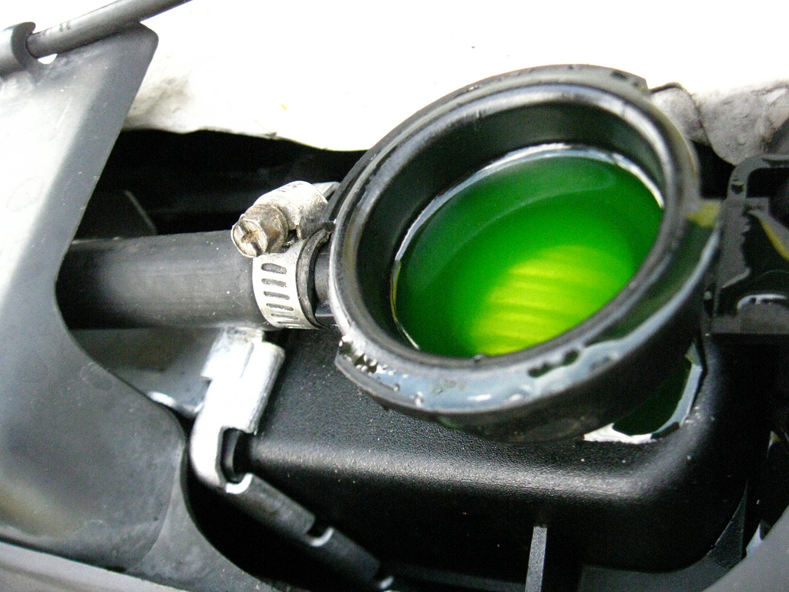
MANTENIMIENTO CORRECTIVO A SISTEMA DE REFRIGERACIÓN
Primero que todo dejar que la temperatura del refrigerante disminuya en forma considerable.
Importante: Nunca desmontar la tapa del radiador o del depósito de expansión con el motor a Tº normal de funcionamiento, ya que se puede sufrir serias lesiones de quemaduras debido a la presión y temperatura que hay en el sistema.
Luego que disminuyó la temperatura del refrigerante, extraer la tapa del radiador o del depósito de expansión con mucha precaución.
Observar el nivel del refrigerante y corregir si es necesario.
Observar, además, si existen fugas en el sistema de refrigeración.

Slide 13
MANTENIMIENTO CORRECTIVO A SISTEMA DE REFRIGERACIÓN
Si la fuga no es perceptible, realizar una prueba de presión al sistema para observar por donde se pierde el refrigerante.
Existen instrumentos diseñados especialmente para realizar la prueba de presión.

Slide 14
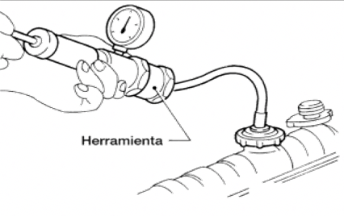
MANTENIMIENTO CORRECTIVO A SISTEMA DE REFRIGERACIÓN
Ubicar el adaptador adecuado para reemplazar la tapa de radiador o del depósito de expansión.
Instalar el adaptador y mediante el bombín generar una presión equivalente a la que indica la tapa de radiador o depósito de expansión.
Una vez alcanzada la presión deseada, observar si el manómetro mantiene la presión o disminuye.
Si la presión se mantiene, el sistema de Refrigeración está sellado perfectamente.
Si la presión disminuye el sistema de Refrigeración está con fugas.

Slide 15
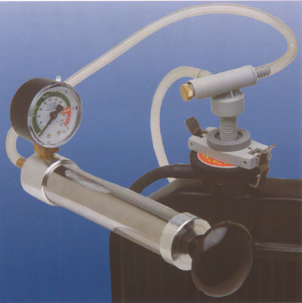
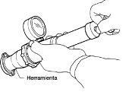
MANTENIMIENTO CORRECTIVO A SISTEMA DE REFRIGERACIÓN
Si la presión se mantiene el sistema de Refrigeración está sellado perfectamente, se debe revisar la tapa del radiador o de depósito de expansión.
Instalar la tapa de radiador o depósito de expansión con el adaptador adecuado en el bombín.

Slide 16

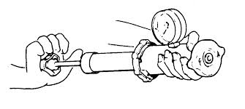
MANTENIMIENTO CORRECTIVO A SISTEMA DE REFRIGERACIÓN
Generar la presión que indica la tapa de radiador.
Si la tapa indica 1 bar de presión o 14.7 Psi, la presión debe aumentar hasta alcanzar ese valor, el cual no debe ser superado.
Si al aplicar presión, esta no alcanza lo que indica la tapa de radiador o de depósito de expansión, significa que la tapa está mala, y debe ser reemplazada por una nueva con las mismas características.

Slide 17
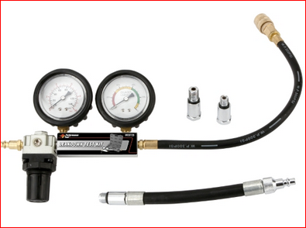
MANTENIMIENTO CORRECTIVO A SISTEMA DE REFRIGERACIÓN
Prueba de Presión de Cilindros y Sistema de Refrigeración:
Antes de comenzar la prueba se debe verificar el buen funcionamiento del comprobador de fuga de cilindros.
Conectar el extremo del comprobador a la línea de aire.

Slide 18
MANTENIMIENTO CORRECTIVO A SISTEMA DE REFRIGERACIÓN
En caso de no estar seguros de que el sistema esté bien sellado con repecto a los cilindros, existe un instrumento que mide el porcentaje de sello de los ciliondros, y en caso de existir fuga de cilindros hacia el sistema de refrigeración, con este instrumento se puede detectar.
Conectar el extremo del comprobador a la línea de aire.

Slide 19
MANTENIMIENTO CORRECTIVO A SISTEMA DE REFRIGERACIÓN
Los manómetros tienen las siguientes funciones:
El izquierdo, registra la presión del aire que ingresa al cilindro.
El derecho, registra el porcentaje (%) de fuga de aire que se produce en el cilindro medido.

Slide 20
MANTENIMIENTO CORRECTIVO A SISTEMA DE REFRIGERACIÓN
Abrir lentamente la llave de paso, para que ingrese aire al comprobador de fugas hasta que la aguja del monómetro que indica % de fuga marque 0 % de fuga.
En el manómetro del lado izquierdo quedará registrada la presión máxima necesaria para que se registrara 0% de fuga.
Este dato es muy importante, ya que al medir el % de fuga de aire en los cilindros, se debe aplicar la misma presión que se aplicó para que marcara 0% de fuga el manómetro del lado derecho.

Slide 21
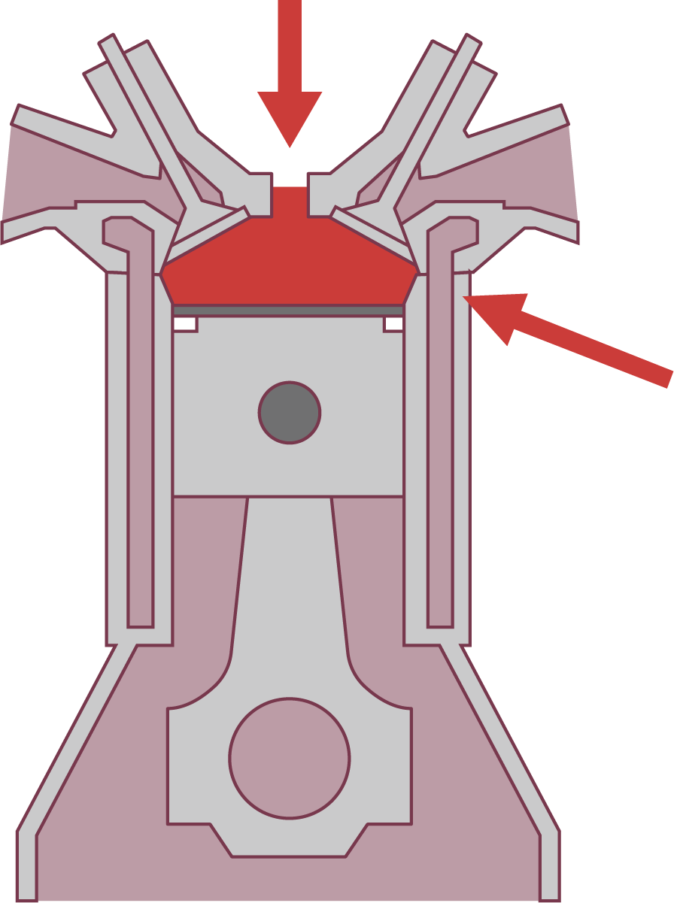
MANTENIMIENTO CORRECTIVO A SISTEMA DE REFRIGERACIÓN
Verificado el funcionamiento del Comprobador de fuga de cilindros, desmontar todas las bujías de encendido (motor gasolina) o bujías de incandescencia (motor Diesel).
Con el motor apagado girar el cigüeñal en sentido horario, hasta que el pistón del cilindro a comprobar se encuentre al final de la fase de compresión (PMS).
En este momento, el pistón se encuentra arriba y las válvulas de Admisión y Escape están cerradas, por lo que el aire que ingrese al cilindro quedará contenido sobre la cabeza del pistón y cámara de combustión (zona roja de la imagen).

Slide 22
MANTENIMIENTO CORRECTIVO A SISTEMA DE REFRIGERACIÓN
Con el Comprobador conectado a la línea de aire abrir la llave de paso de aire e ingresar la cantidad de aire máxima que se agregó al verificar el comprobador de fugas, la que se observa en el manómetro izquierdo.
Comprobador en el manómetro del lado izquierdo cual es el porcentaje de fuga del cilindro medido.
Si el manómetro izquierdo marca un porcentaje de fuga, agregar más presión de aire y observar si sube el nivel de agua en el radiador o en el depósito de expansión.

Slide 23
MANTENIMIENTO CORRECTIVO A SISTEMA DE REFRIGERACIÓN
Si se observa un aumento de nivel en radiador o depósito de expansión, significa que la empaquetadura de culata está dañada o que la culata está torcida.
En ambos casos se debe desmontar la culata para cambiar la empaquetadura o para rectificar base de culata (si se permite) o cambiar culata.
La base de culata torcida se mide utilizando una regla y un philler o calibre de láminas, efectuando medidas en diferentes partes de la culata.
La medida de torcedura máxima se debe comparar con lo que indica el Manual de Servicio.

Slide 24
MANTENIMIENTO CORRECTIVO A SISTEMA DE REFRIGERACIÓN
Si se enciende la luz testigo de temperatura de refrigerante, o los indicadores de temperatura marcan una alta temperatura, pero al observar el motor no se registra un exceso de temperatura, podría indicar sensor de temperatura de refrigerante dañado.

Slide 25
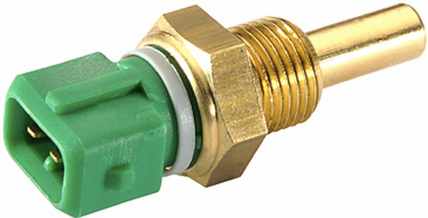
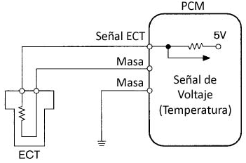
MANTENIMIENTO CORRECTIVO A SISTEMA DE REFRIGERACIÓN
El sensor de temperatura envía la señal de temperaturas de refrigerante a través de un voltaje a la ECM, ECU o PCM.
Ambos pines del sensor de temperatura se conectan con ECM, ECU o PCM.

Slide 26
MANTENIMIENTO CORRECTIVO A SISTEMA DE REFRIGERACIÓN
El sensor de temperatura de refrigerante es del tipo NTC, es decir, un sensor que varía su resistencia a medida que aumenta la temperatura del refrigerante del motor.
A menor temperatura mayor resistencia del sensor. A mayor temperatura, menor resistencia.
Para probar el estado del sensor de temperatura como se dijo anteriormente, se debe observar que varíe su resistencia a medida que aumenta su temperatura.

Slide 27

MANTENIMIENTO CORRECTIVO A SISTEMA DE REFRIGERACIÓN
Al estar conectado al PCM se debe intervenir el cable de señal que al estar desconectado debe marcar 5 volts.

Slide 28
MANTENIMIENTO CORRECTIVO A SISTEMA DE REFRIGERACIÓN
Los códigos de Falla OBD II asociados al sensor de temperatura de refrigerante son:
P0115= Mal funcionamiento de circuito de Tº de refrigerante de motor.
P0116= Problema en rango de operación en el circuito de Tº de refrigerante de motor.
P0117= Entrada baja en el circuito de Tº de refrigerante de motor.
P0118= Entrada alta en el circuito de Tº de refrigerante de motor.
P0119= Intermitencia en el circuito de Tº de refrigerante de motor.

Slide 29
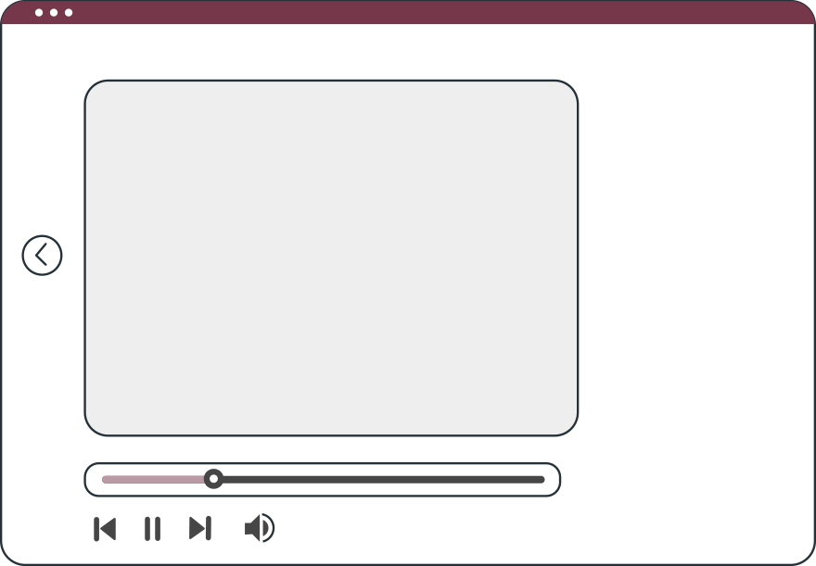
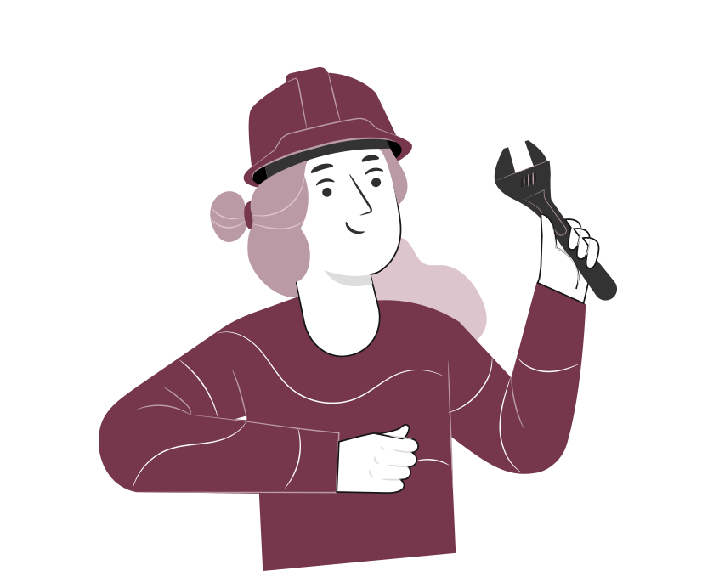
VEAMOS EL SIGUIENTE
VIDEO
Veamos el siguiente video sobre el sistema de refrigeración del motor
Sistema de refrigeracón del motor

Slide 30

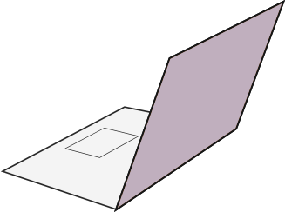

7
REVISEMOS
¿CUÁNTO APRENDIMOS?
SISTEMA DE REFRIGERACIÓN
¡Ahora realizaremos una actividad que resume todo lo que hemos visto! ¡Atentos!

Slide 31







ANTES DE COMENZAR LA ACTIVIDAD:
¡ATENCIÓN!
Materiales inflamables: Tener máxima precaución al momento de manipular o extraer el combustible de los sistemas del vehículo (bomba combustible, mangueras de inyección, etc).
Protección obligatoria de la vista: Se utilizarán antiparras siempre que exista riesgo de proyección de partículas a los ojos. (aceites, líquidos refrigerantes y de freno, virutas del disco de freno, uso de circuitos eléctricos, etc).
Protección obligatoria de las manos: Se utilizarán siempre guantes de protección cuando se manipulen cualquier tipo de fluidos, en uso de herramientas e intervención del motor, desarme de partes y trabajo en sistemas eléctricos.
Protección obligatoria de los pies: Uso obligatorio de zapatos de seguridad al entrar al taller o laboratorio, en casos que exista riesgo de caídas de objetos pesados.
Manipular herramientas cuidadosamente.
Asegurar la integridad física propia y del grupo de trabajo.
Circular solo por las zonas de seguridad demarcadas.
Toda actividad debe desarrollarse bajo supervisión de la persona a cargo del taller o laboratorio.

Slide 32
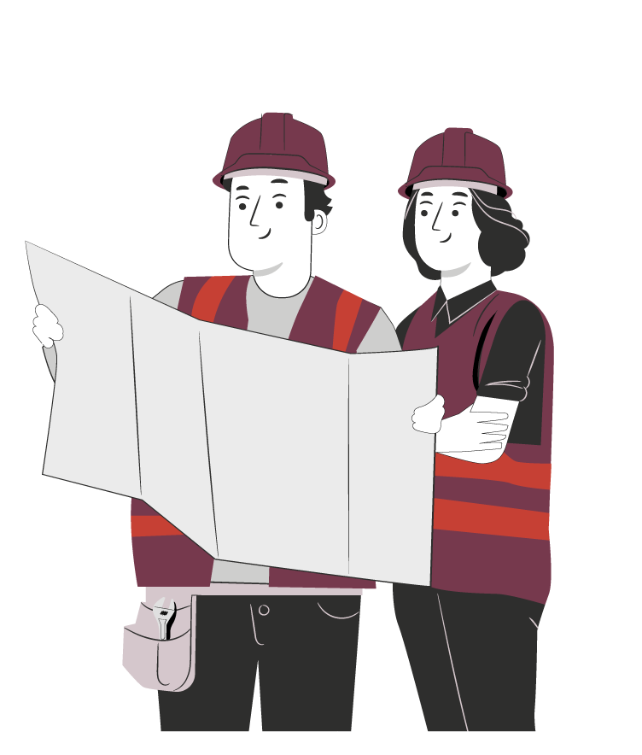
7
¡PRACTIQUEMOS!
ACTIVIDAD PRÁCTICA
SISTEMA DE REFRIGERACIÓN
Ahora realizaremos una actividad práctica.
Te sugerimos seguir las instrucciones que van
Adjuntas en la guía que el profesor te entregará.

Slide 33


ANTES DE TERMINAR:
TICKET DE SALIDA
SISTEMA DE REFRIGERACIÓN
¡No olvides contestar la Autoevaluación y entregar el Ticket de Salida!
¡Hasta la próxima!

